Slide 1
千锋HTML5学院
第二阶段javascript课程课件

Slide 2
1
  BOM的概念
2
window 对象
3
  延时调用
4
  Location对象
5
  history对象
6
  onScroll事件

Slide 3
BOM的概念
BOM (Browser Object Model)
BOM 是Browser Object Model的缩写，简称浏览器对象模型, 提供了独立于内容而与浏览器窗口进行交互的对象，用于访问浏览器的功能。BOM由一系列相关的对象构成，并且每个对象都提供了很多方法与属性.
JavaScript语法的标准化组织是ECMA，DOM的标准化组织是W3C, 但是BOM缺乏标准.由于BOM 缺少规范，每个浏览器提供商又按照自己想法去扩展它，那么浏览器共有对象就成了事实的标准。

Slide 4
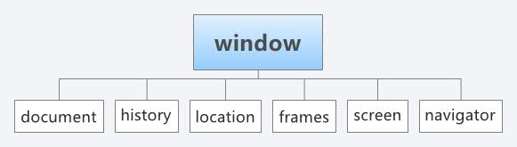
window对象
window是BOM的核心, window对象表示浏览器窗口的一个实例, 每个浏览器窗口都有一个window对象与之对应.
window对象是BOM的顶层(核心)对象，所有对象都是通过它延伸出来的.

Slide 5
window对象
window对象的子对象:
document(核心): 文档对象，让我们可以在js脚本中直接访问页面元素(DOM)
history(重要): 历史对象,包含窗口的浏览历史，可以实现后退
location(重要): 包含浏览器当前的地址信息，可以用来刷新本页面或跳转到新页面
frames: 框架对象，可以获取页面框架内容
screen: 包含有关客户端显示屏幕的信息
navigator: 导航对象, 包含所有有关访问者浏览器的信息

Slide 6
window对象
window对象的部分方法:
alert(text): 弹出提示框(警告框)
confirm(): 创建一个需要用户确认的对话框
prompt(text,defaultInput) :创建一个对话框要求用户输入信息
open(url,name,[options]) : 打开一个新窗口并返回新 window 对象
setInterval(): 设置定时器
clearInterval() : 移除定时器
setTimeOut() : 设置延时器
clearTimeOut(): 移出延时器
close(): 关闭窗口
print(): 调出打印对话框

Slide 7
window对象
window对象的属性和方法的调用:
window对象的属性和方法的调用方式，可以使用 window.属性、window.方法()或者一般可以直接使用属性、方法()的方式调用。
例如：window.alert() 和 alert()效果是一样的

Slide 8
系统对话框
浏览器可以通过alert()、confirm()和prompt()方法可以调用系统
对话框向用户显示信息。
弹出警告框
alert(“Lee”);
提示框 :确定和取消
confirm(“请确定或者取消”);
if (confirm((“请确定或者取消”)){
alert(“您按了确定！”); //按确定返回true
} else{
alert(“您按了取消！”) //按取消返回false
}
带输入的提示框: 提示文字和输入框默认值
var num = prompt(“请输入一个数字”, 0);
alert(num); //点击确定得到输入的值, 点击取消返回null

Slide 9
open()新建窗口
window.open() 方法可以导航到一个特定的URL，也可以打开
一个新的浏览器窗口，一般可以接受三个参数:
1. 要加载的URL
2. 窗口的名称 或者 窗口的目标
3. 一个特性的字符串
open(“http://www.baidu.com”); //新建页面并打开百度
open(“http://www.baidu.com”, “baidu”); //新建页面并打开百度,窗口命名为baidu
open(“http://www.baidu.com”, “_parent”); //在本页窗口打开,_blank是新建(默认)
【注】不命名会每次打开新窗口，命名的第一次打开新窗口,之后在这个窗口中加载。

Slide 10
open()新建窗口
第三个参数字符串
设置 | 值 | 说明
width | 数值 | 新窗口的宽度。不能小于100
height | 数值 | 新窗口的高度。不能小于100
top | 数值 | 新窗口的Y坐标。不能是负值
left | 数值 | 新窗口的X坐标。不能是负值
open('http://www.baidu.com', 'baidu', 'width=400,height=400,top=200,left=200' );

Slide 11
子窗口对象和父窗口对象
open()方法返回打开的子窗口的window对象
var box = open();
box.document.write(subWindow.name);
parent: 父窗口对象(谷歌浏览器不支持, IE/火狐浏览器支持)
document.onclick = function(){
parent.document.write("调用父窗口对象输出!");
}

Slide 12
延时调用
setTimeout() 指定的时间过后执行代码
写法一:
setTimeout(“alert('hello')”, 1000); //不建议直接使用字符串
写法二:
function box(){
alert(“hello”);
}
setTimeout(box, 1000); //直接传入函数名即可
写法三:
setTimeout(function(){ //推荐做法
alert(“hello”);
}, 1000);
【注】直接使用函数传入的方法，扩展性好，性能更佳。
上述方法会返回唯一标识符，可以通过它来取消超时调用。
要取消尚未执行的超时调用计划，可以调用clearTimeout()方法并将相应的超时调用ID作为参数传递给它。
clearTimeout(box);

Slide 13
close() 关闭浏览器
close() 关闭浏览器
注意: 火狐浏览器 不支持
//5秒后关闭浏览器
setTimeout(function(){
window.close();
alert("窗口关闭");
}, 5000);
print(): 调出打印对话框

Slide 14
Location对象
location是BOM对象之一，它提供了与当前窗口中加载的文档有关的信息, 还提供了一些导航功能。
事实上，location对象是window对象的属性，也是document对象的属性; 所以window.location和document.location等效。
alert(window.location); //获取当前的URL
alert(location); //window可以省略
alert(window.document.location);

Slide 15
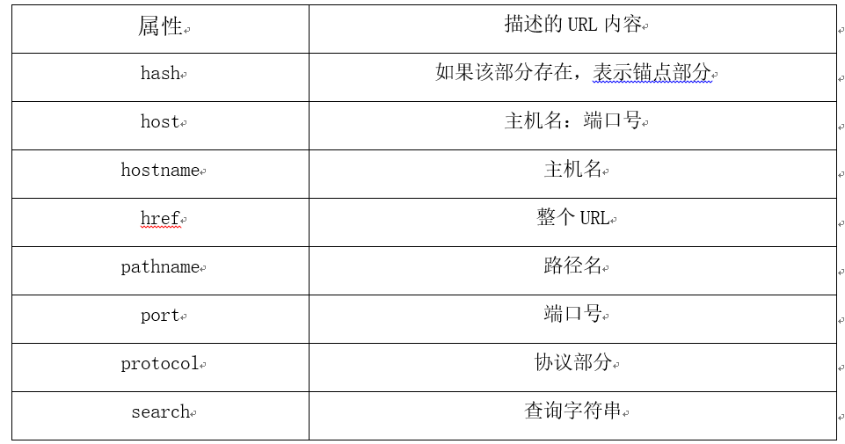
Location对象的属性

Slide 16
Location对象的属性
location.hash = ‘#1’; //设置#后的字符串，并跳转
alert(location.hash); //获取#后的字符串
location.port = 8888; //设置端口号，并跳转
alert(location.port); //获取当前端口号
location.hostname = ‘hello’ ; //设置主机名(域名)，并跳转
alert(location.hostname); //获取主机名(域名)
location.pathname = ‘hello’; //设置当前路径(服务器地址后部分)，并跳转
alert(location.pathname); //获取当前路径(服务器地址后部分)
location.search = “?id=5”; //设置?后面的字符串,并跳转
alert(location.search); //获取?后面的字符串
location.href = “http://www.baidu.com”; //设置跳转的URL，并跳转
alert(location.href); //获取当前的URL

Slide 17
在Web开发中，我们经常需要获取诸如?id=5&search=ok这种类型的URL
键值对,那么通过location,我们可以写一个函数,来一一获取。
function getArray(){
//创建一个存放键值对的数组
var array = [];
//取出?号 //?id=5&search=ok
var str = location.search.length > 0 ? Location.search.substring(1) :””;
//按&字符串拆分数组
var items = str.split(“&”);
//遍历
for(var i = 0; i < items.length; i++){
var itemArray = items[i].split(“=”);
array[i] = itemArray[1];
}
return array;
}

Slide 18
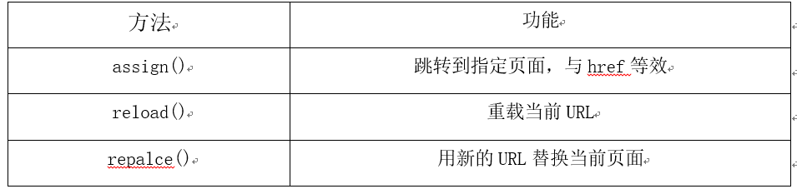
Location对象的方法
location.assign(‘http://www.baidu.com’); //跳转到指定的URL
location.reload(); //最有效的重新加载,有缓存加载
location.reload(true); //强制加载,从服务器源头重新加载
location.replace(“http://www.baidu.com”); //可以避免产生历史记录

Slide 19
history对象
【history对象】
history对象是window对象的属性，它保存着用户上网的记录,从
窗口被打开的那一刻算起。
属性
history.length; //history对象中的记录数
方法
history.back(); //前往浏览器历史条目前一个URL,类似后退
history.forward(); //前往浏览器历史条目下一个URL,类似前进
history.go(-1); //浏览器在history对象中向前或向后(-1代表后退, 1代表向前,0表示刷新当前页面)

Slide 20

练习
1, 利用location和history实现跳转, 效果如图:

Slide 21
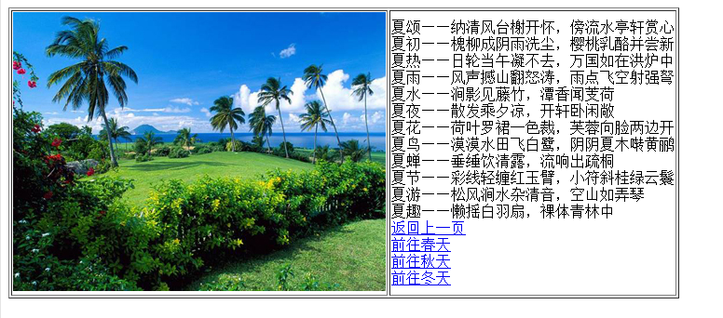
练习

Slide 22
navigator对象
【navigator对象】
navigator对象是window对象的属性，它保存了浏览器的信息, 如: 浏览器名称,版本,浏览器所在的电脑操作系统等。
属性
console.log(navigator.appName); //浏览器名称
console.log(navigator.appVersion); //浏览器版本
console.log(navigator.platform); //操作系统
//最新的浏览器已经全面放弃以上这些属性
属性
console.log(navigator.userAgent);
//用户代理信息, 通过该属性可以获取浏览器及操作系统信息

Slide 23

onscroll滚动事件
onscroll滚动事件: 实时获取距离顶部的距离
//document.documentElement.scrollTop 不支持谷歌
//document.body.scrollTop: 支持谷歌
window.onscroll = function() {
var scrollTop = document.documentElement.scrollTop
|| document.body.scrollTop;
var box = document.getElementById("box");
box.innerHTML = scrollTop;
}
示例: 滚动页面, 显示和顶部的距离

Slide 24
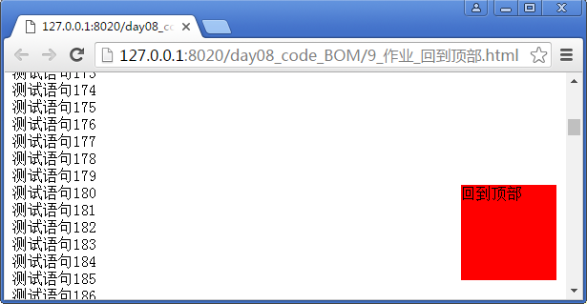
练习
1, 回到顶部, 当滚动条滚动到距离顶部超过2000时, 显示回到顶部(红色部分), 并当点击回到顶部时,让页面回到顶部

Slide 25
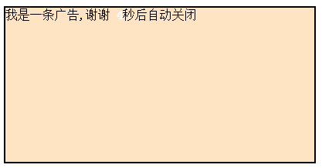
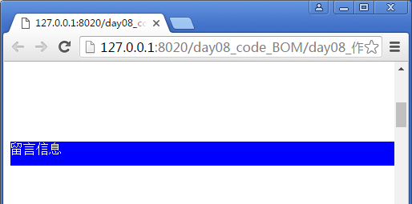
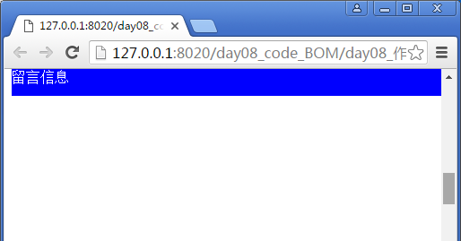
作 业
1, 将今天课堂代码写一遍
2, 广告窗口自动关闭, 倒计时5秒后关闭窗口 (分别使用定时器和延时器)
3, 顶部悬浮,当滚动条滚动到较下方时, 留言信息一直显示在顶部

Slide 26


